Slide 1

Texas hold 'em
Progettato da:
PIACENTINI ALESSANDRO
ALESSANDRO AGUILAR

Slide 2
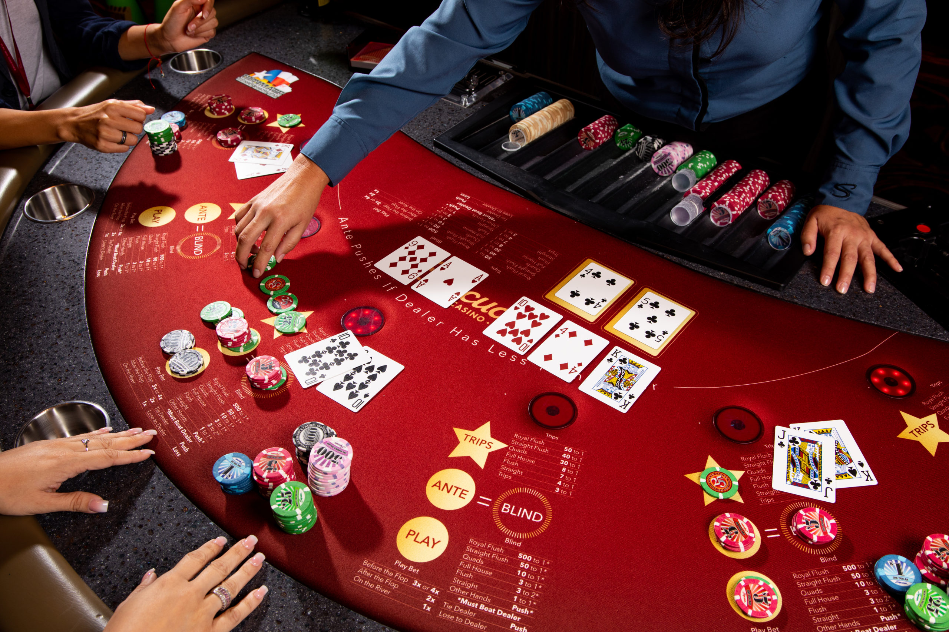
Che cos’è
Il Texas Hold'em è un gioco di carte giocato con scommesse dove la fortuna e l'abilità si mescolano, ed è una delle varianti più popolari del gioco di carte del poker .
Questa applicazione client/server rappresenta una versione online del classico gioco di poker, consentendo a un massimo di 7 giocatori di partecipare simultaneamente, trasformando l'esperienza tradizionale in un'opportunità di gioco virtuale.

Slide 3
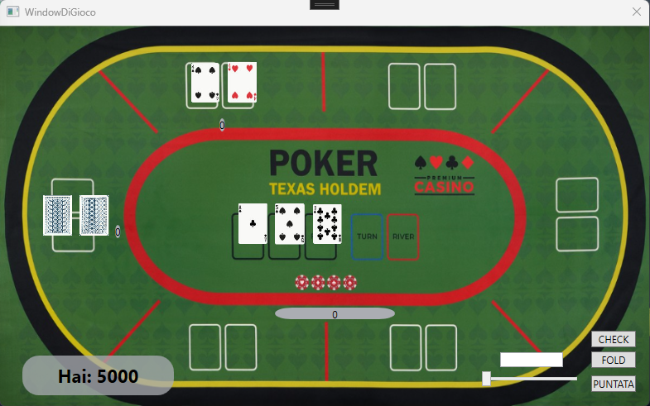
COME FUNZIONA IL GIOCO
carte
Comunity card
Pot
Varie scelte
Notes:
Il Texas Hold’em (abbreviato: Hold’em) è la variante di poker più popolare.
Ogni giocatore riceve due carte coperte (“hole cards”) e nel corso del gioco vengono messe al centro del tavolo cinque “community cards” scoperte che possono essere utilizzate da tutti i giocatori.
Nello svolgimento di una, vengono fatte delle puntate in diversi momenti del gioco, ed ogni giocatore ha sempre la possibilità di abbandonare la mano per non rischiare di perdere ulteriori chips.
Tutte le puntate sono poste al centro del tavolo e formano quello che chiamiamo “pot” (il piatto).
Una mano termina o quando tutti i giocatori tranne uno hanno passato la mano (FOLD), o quando termina l’ultimo giro di scommesse. Nel secondo caso, i giocatori ancora in gioco confrontano le loro mani (le migliori combinazioni di cinque carte).

Slide 4


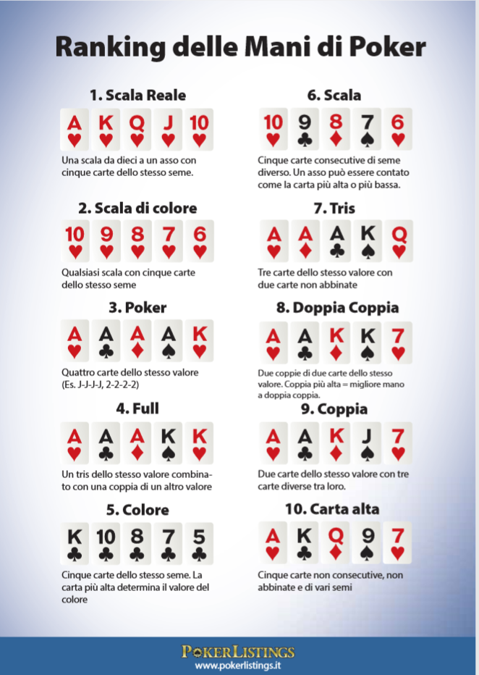
COME FUNZIONA IL GIOCO
Utilizzando nessuna, una o entrambe delle proprie carte coperte (hole cards) e il conseguente numero di carte scoperte tra le cinque che si trovano sul tavolo (le community cards), ogni giocatore dovrà formare la migliore combinazione di poker possibile composta da cinque carte.
Il giocatore con la migliore combinazione vince il piatto.

Slide 5
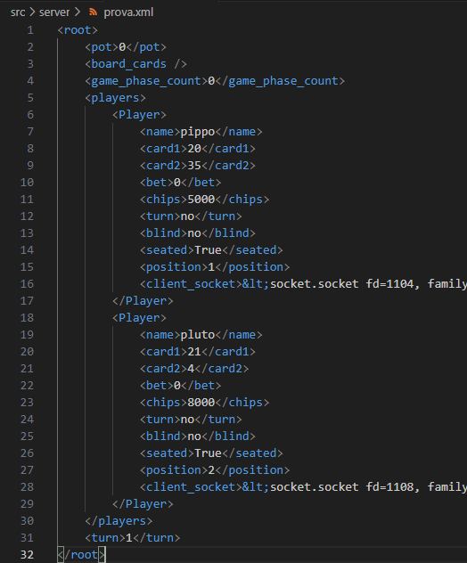
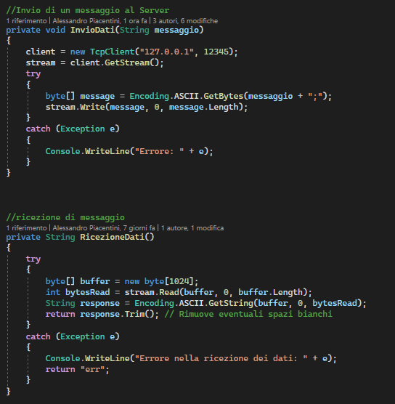
TECNICHE UTILIZZATE
Il programma per effettuare la connessione client- server, utilizza il protocollo TCP/IP
Crea un socket del server e attende connessioni dai client.
Quando un client si connette, il server accetta la connessione e riceve dati dal client.
Quando almeno due giocatori sono connessi, il server avvia la fase di gioco:
Invia informazioni ai client connessi inviando una stringa xml.
E lo scambio di comandi brevi usa la codifica CSV

Slide 6
DOCUMENTAZIONE

Slide 7
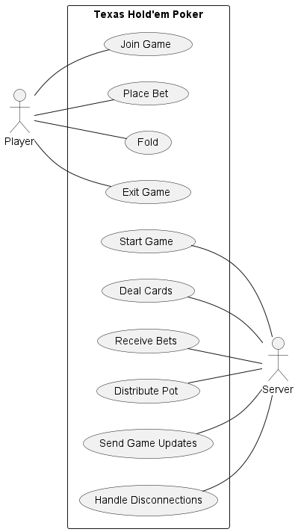
USE CASE

Slide 8
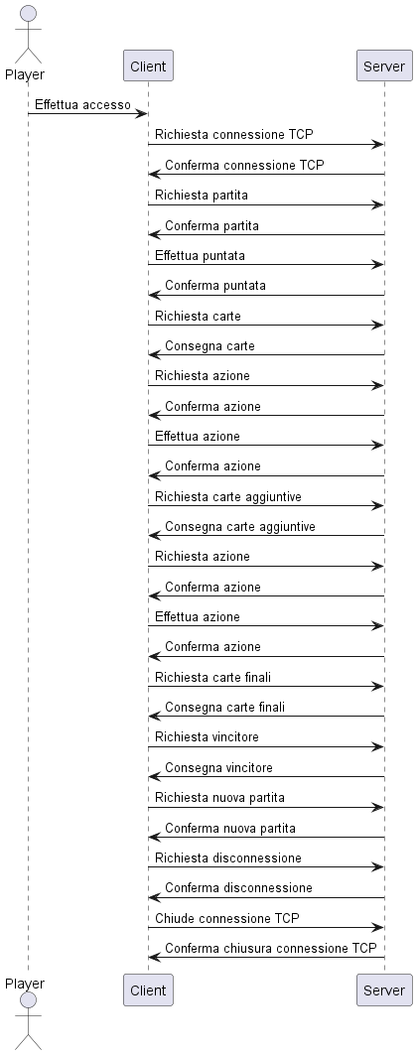
SEQUENZE DIAGRAM

Slide 9
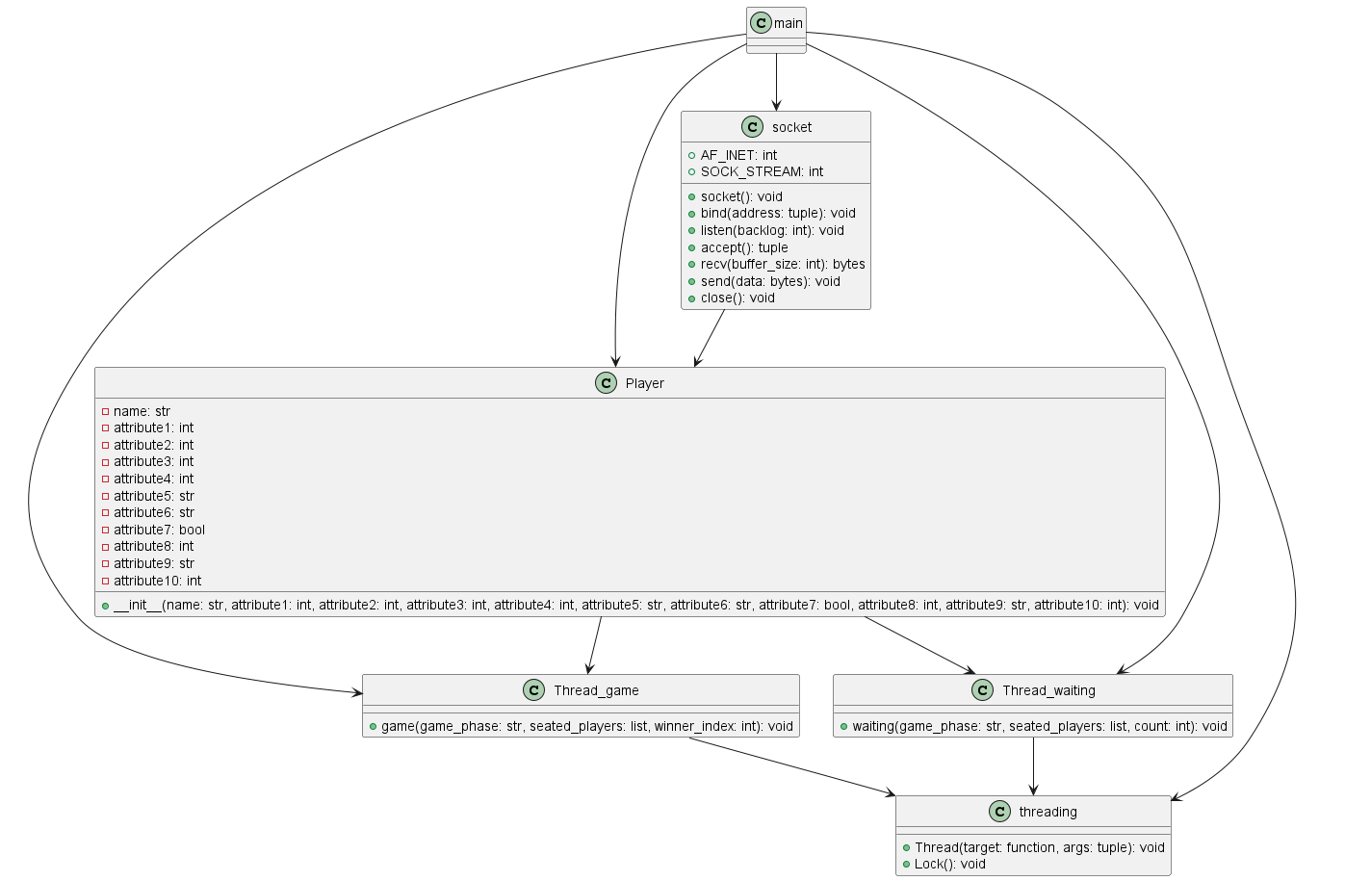
CLASS DIAGRAM

